Slide 1

Proyecto Big Data Fundatec
Marco Ferraro

Slide 2
Agenda
01
04
02
05
03
06
Contexto y Objetivo
Fase de predicción
Diseño
Resultados
Integración de datos
Preguntas

Slide 3

01
Contexto y Objetivo

Slide 4
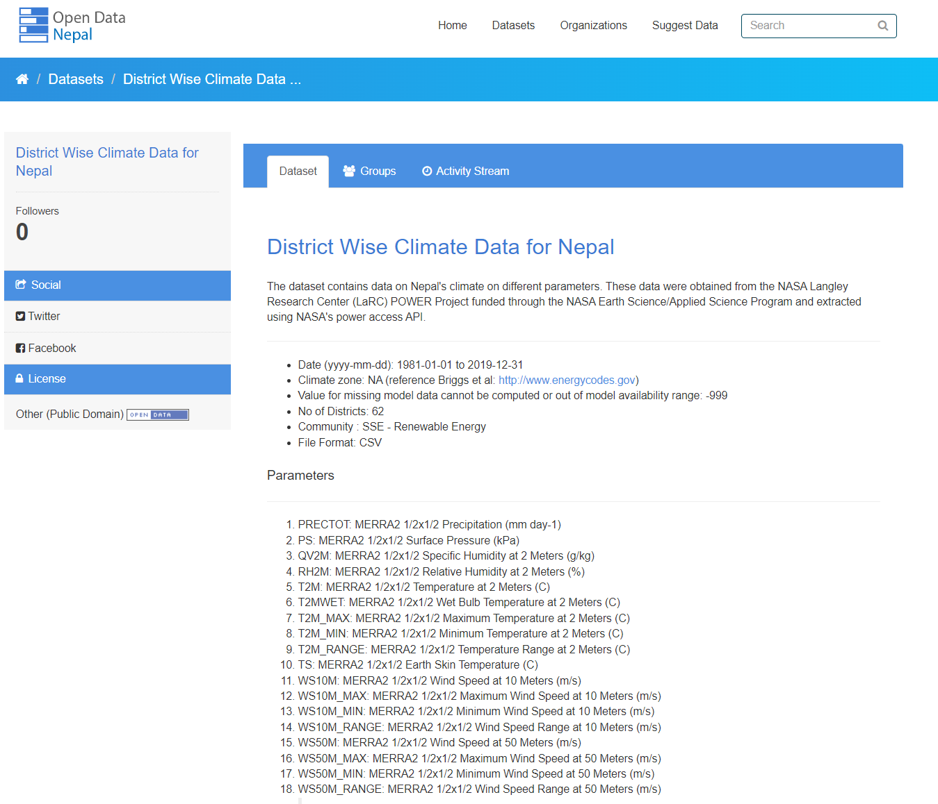
Contexto y Objetivo
Dataset
Información de Clima
An aim in a corporate context is a goal or desired result that the organization seeks to achieve. The aim should be clear and achievable, and often serves as the basis for further planning actions inside the organization
El conjunto de datos contiene información sobre el clima de Nepal en diferentes parámetros. Estos datos fueron obtenidos del Centro de Investigación Langley de la NASA (LaRC).

Slide 5
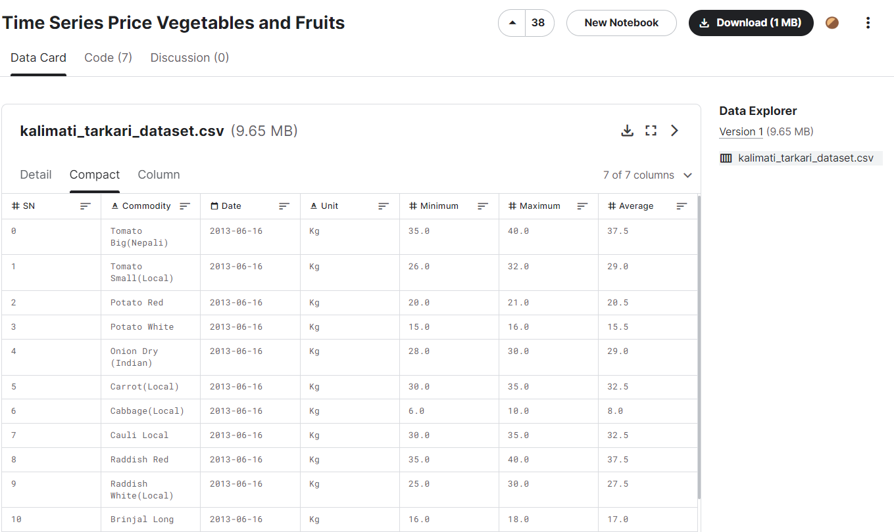
Contexto y Objetivo
Información de Vegetales y Frutas
Información de Clima
Este conjunto de datos contiene información oficial de precios para principales verduras y frutas en Nepal desde 2013 hasta 2021. El conjunto de datos incluye datos diarios de precios para cada verdura y fruta, así como los precios máximos, mínimos y promedio durante ese período.
El conjunto de datos contiene información sobre el clima de Nepal en diferentes parámetros. Estos datos fueron obtenidos del Centro de Investigación Langley de la NASA (LaRC).

Slide 6
02
Diseño

Slide 7
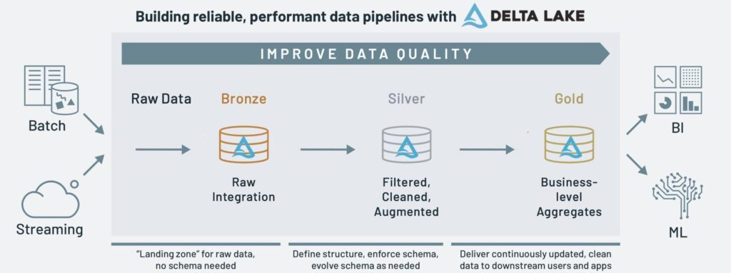
Diseño

Slide 8
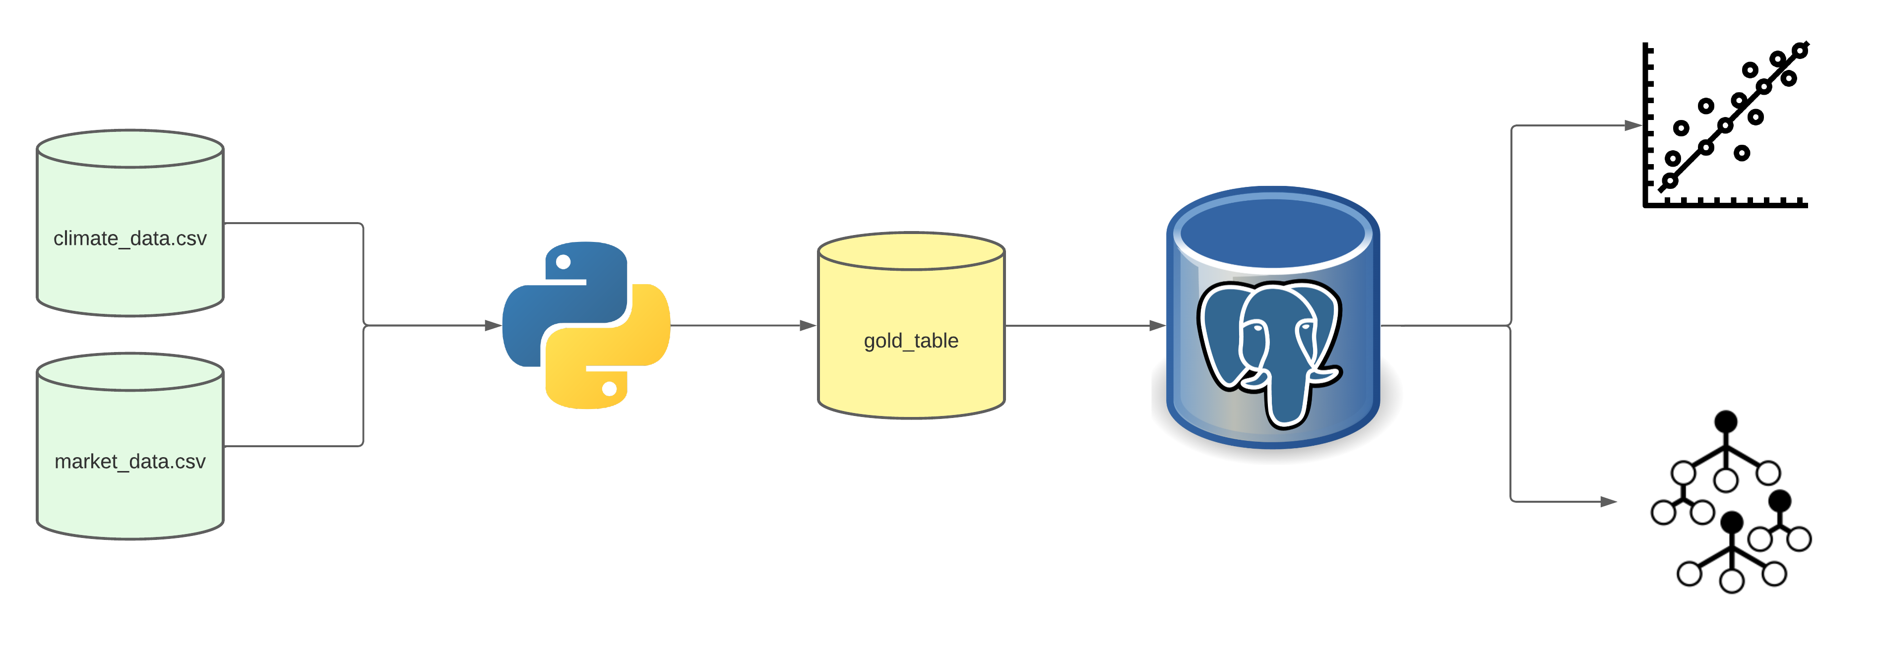
Diseño

Slide 9
03
Integración de datos

Slide 10
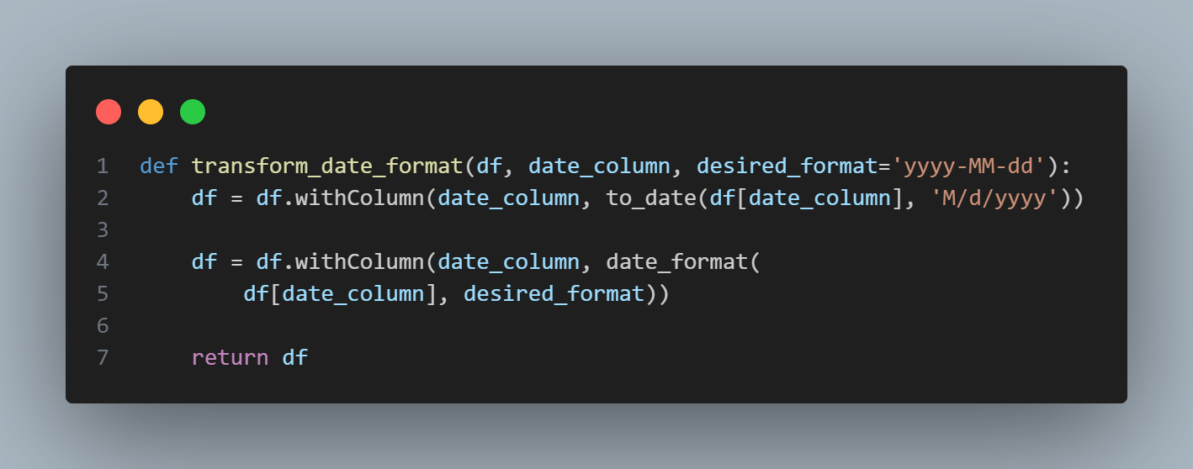
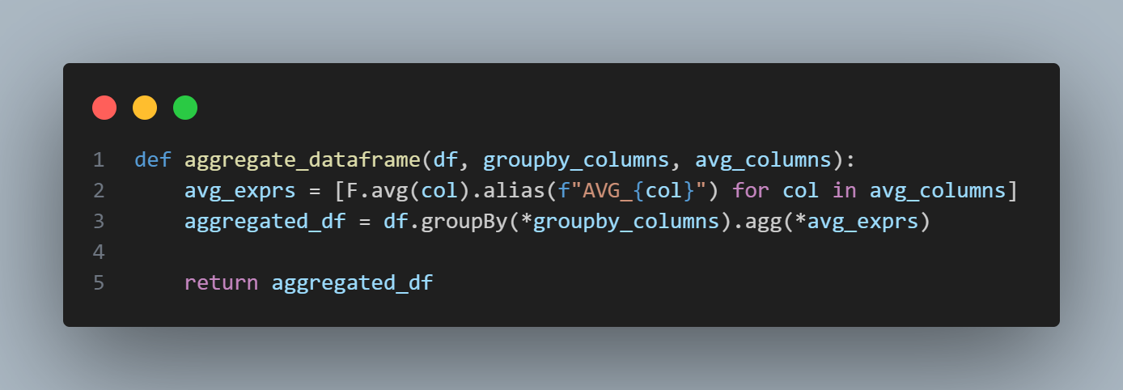
Integración de datos
Cargar datos y
borrar filas erroneas
2. Borrar Columnas innecesarias
Primero se valida que no hayan filas duplicadas y se elimina filas duplicadas o filas que tengan null values.
Se eliminan columnas innecesarias que pueden realizar algún grado de ruido como "DISTRICT", "LAT", "LON", "PRECTOT“.
3. Transformar datos de fechas
4. Agregación de datos

Slide 11
04
Fase de predicción

Slide 12


Fase de predicción
Utilizamos un modulo implementado en Jupyter Notebook
Ingestamos datos sobre un servidor de PosgreSQL
Preposetamiento de datos: Hashing de Features y Escalado de datos
Usamos PySpark para medir el rendimiento de una Regresión Lineal y un algoritmo de Random Forrest.

Slide 13
05
Resultados

Slide 14
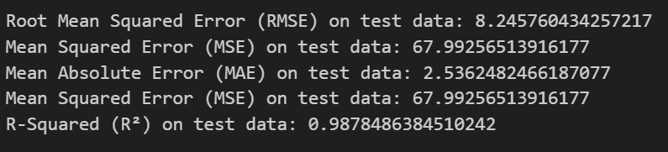
Resultados Linear Regression

Slide 15
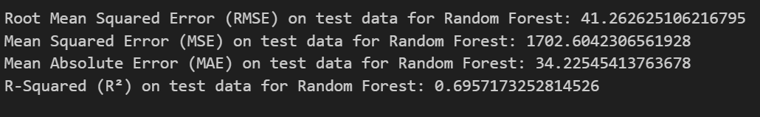
Resultados Random Forrest

Slide 16
Conclusiones
El modelo de regresión lineal es más interpretable, ya que podemos identificar el impacto individual de cada predictor en la variable de respuesta.
El Random Forest es menos interpretable en comparación, ya que se basa en múltiples árboles de decisión y no es fácil identificar cómo cada predictor afecta la predicción.
Docker provee un ambiente seguro para realizar diferentes módulos para ingesta de datos, procesamiento por batches, y analizar grandes volúmenes de datos.

Slide 17
06
Preguntas

